Slide 1
ОБЩЕСТВЕН СЪВЕТ
Представяне на Композитния индекс „Икономика на светло“ и Под-индекса „Заетост на светло“
12.12.2024 г., проф. Стефан Петранов
BG05SFPR002-1.005-0004
„Комплексен подход за осигуряване на мотивирани квалифицирани човешки ресурси: Рейтинг и инструменти за повишаване на привлекателността на ключови професии; пилотно внедряване в практиката и мултиплициране за балансирано осигуряване на квалифицирани кадри и учене през целия живот; ограничаване и превенция на недекларираната заетост и подпомагане на предприятията и заетите лица за успешен двоен преход“

Slide 2
СЪДЪРЖАНИЕ:
01
Динамика на Композитния индекс
02
Двата индекса – обща картина
03
Композитен индекс „Икономика на светло“
Статистически компонент на КИИС
Социологически компонент на КИИС
04
Под-индекс „Заетост на светло“
Статистически компонент на ПИЗС
Социологически компонент на ПИЗС
05
Изводи

Slide 3
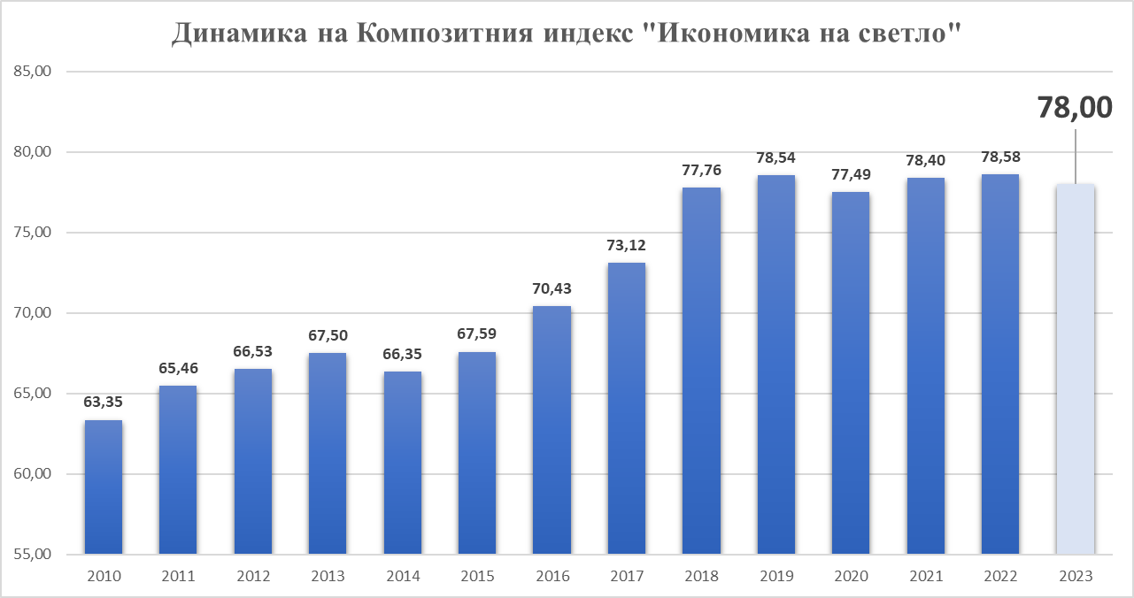

Slide 4
Двата индекса – обща картина
КИИС | Тегло | 2020 г. | 2021 г. | 2022 г. | 2023 г.
Статистически компонент | 50.00% | 43.38 | 44.14 | 44.00 | 43.94
Социологически компонент | 50.00% | 34.11 | 34.26 | 34.57 | 34.06
Работодатели | 30.00% | 21.18 | 20.97 | 21.35 | 21.59
Работници | 20.00% | 12.93 | 13.29 | 13.23 | 12.47
ОБЩО | 100.00% | 77.49 | 78.40 | 78.58 | 78.00
ПИЗС | Тегло | 2020 г. | 2021 г. | 2022 г. | 2023 г.
Статистически компонент | 50.00% | 44.50 | 45.49 | 45.52 | 47.12
Социологически компонент | 50.00% | 33.46 | 36.60 | 36.16 | 35.12
Работодатели | 30.00% | 22.23 | 23.93 | 22.64 | 22.08
Работници | 20.00% | 11.23 | 12.66 | 13.51 | 13.15
ОБЩО | 100.00% | 77.96 | 82.08 | 81.69 | 82.24

Slide 5
Композитен индекс „Икономика на светло“ – статистически компонент
 |  | 2022 година |  | 2023 година
Показател | Тегло | Стойност | Претеглена стойност | Стойност | Претеглена стойност
Разплащане в брой | 20.00% | 80.21 | 16.04 | 80.18 | 16.04
Деклариран ДДС | 13.56% | 94.71 | 12.84 | 90.73 | 12.30
Осигурени заети | 5.50% | 90.41 | 4.97 | 97.71 | 5.37
Наети с договор | 1.58% | 98.12 | 1.55 | 98.27 | 1.55
Деклариран трудов ресурс | 5.50% | 89.65 | 4.93 | 89.63 | 4.93
Акцизи |  |  |  |  | 3.47
Акцизи – тютюневи изделия | 3.28% | 95.97 | 3.15 | 98.37 | 3.22
Акцизи – алкохолни напитки | 0.28% | 85.84 | 0.24 | 87.09 | 0.25
Международна търговия |  |  |  |  | 0.28
Търговия – ЕС | 0.20% | 95.64 | 0.19 | 95.88 | 0.19
Търговия извън ЕС | 0.10% | 83.73 | 0.08 | 83.96 | 0.08
ОБЩО | 50.00% |  | 44.00 |  | 43.94

Slide 6
Композитен индекс „Икономика на светло“ – социологически компонент - Работодатели
 |  | 2022 година |  | 2023 година
Показател | Тегло | Стойност | Претеглена стойност | Стойност | Претеглена стойност
Пазар на труда – работа с договори | 1.7% | 80.73 | 1.37 | 76.20 | 1.30
Пазар на труда – работа с договори на пълно възнаграждение | 1.7% | 70.26 | 1.19 | 70.52 | 1.20
Пълно отчитане на реализираната продукция | 3.3% | 61.87 | 2.04 | 65.12 | 2.15
Легален внос и износ | 3.3% | 76.16 | 2.51 | 77.04 | 2.54
Коректно деклариране на мита и данъци | 3.3% | 74.98 | 2.47 | 74.15 | 2.45
Коректно възстановяване на ДДС | 3.3% | 73.84 | 2.44 | 74.85 | 2.47

Slide 7
Композитен индекс „Икономика на светло“ – социологически компонент – Работодатели (продължение)
 |  | 2022 година |  | 2023 година
Показател | Тегло | Стойност | Претеглена стойност | Стойност | Претеглена стойност
Коректно провеждане на обществени поръчки | 3.3% | 73.34 | 2.42 | 66.49 | 2.19
Разплащане по банков път между фирми | 1.7% | 83.56 | 1.42 | 75.66 | 1.29
Разплащане по банков път на работници и служители | 1.7% | 84.63 | 1.44 | 84.63 | 1.44
Наличие на система за качество | 3.3% | 49.79 | 1.64 | 66.18 | 2.18
Дял на светлата икономика | 3.3% | 72.48 | 2.39 | 72.34 | 2.39
РАБОТОДАТЕЛИ - ОБЩО | 30.00% |  | 21.35 |  | 21.59

Slide 8
Композитен индекс „Икономика на светло“ – социологически компонент – Работници и служители
 |  | 2022 година |  | 2023 година
Показател | Тегло | Стойност | Претеглена стойност | Стойност | Претеглена стойност
Основна работа с договор | 1.7% | 79.63 | 1.35 | 79.15 | 1.35
Основна работа с договор на пълно възнаграждение | 1.7% | 78.75 | 1.34 | 77.85 | 1.32
Допълнителна работа с договор | 1.7% | 61.17 | 1.04 | 57.35 | 0.97
Допълнителна работа с договор на пълно възнаграждение | 1.7% | 50.72 | 0.86 | 47.95 | 0.82
Издаване на касови бележки за стоки | 3.3% | 78.66 | 2.60 | 78.45 | 2.59
Издаване на касови бележки за услуги | 3.3% | 51.14 | 1.69 | 51.65 | 1.70
Коректно деклариране на данъци върху доходите на физическите лица | 6.7% | 64.92 | 4.35 | 55.48 | 3.72
РАБОТНИЦИ И СЛУЖИТЕЛИ | 20.00% |  | 13.23 |  | 12.47

Slide 9
Под-индекс „Заетост на светло“ – статистически компонент
 |  | 2022 година |  | 2023 година
Показател | Тегло | Стойност | Претеглена стойност | Стойност | Претеглена стойност
Осигурени заети | 22.00% | 90.41 | 19.76 | 97.71 | 21.36
Наети с договор | 6.00% | 98.12 | 6.16 | 98.27 | 6.16
Деклариран трудов ресурс | 22.00% | 89.65 | 19.60 | 89.63 | 19.59
ОБЩО | 50.00% |  | 45.52 |  | 47.12

Slide 10
Под-индекс „Заетост на светло“ – социологически компонент
 |  | 2022 година |  | 2023 година
Показател | Тегло | Стойност | Претеглена стойност | Стойност | Претеглена стойност
Работодатели | 30.00% |  | 22.65 |  | 22.01
Пазар на труда – работа с договори | 15.00% | 80.73 | 12.11 | 76.20 | 11.43
Пазар на труда – работа с договори на пълно възнаграждение | 15.00% | 70.26 | 10.54 | 70.52 | 10.58
Работници | 20.00% |  | 13.51 |  | 13.12
Основна работа с договор | 5.00% | 79.63 | 3.98 | 79.15 | 3.96
Основна работа с договор на пълно възнаграждение | 5.00% | 78.75 | 3.94 | 77.85 | 3.89
Допълнителна работа с договор | 5.00% | 61.17 | 3.06 | 57.35 | 2.87
Допълнителна работа с договор на пълно възнаграждение | 5.00% | 50.72 | 2.54 | 47.95 | 2.40
ОБЩО | 50.00% |  | 36.16 |  | 35.12

Slide 11
ИЗВОДИ
През 2023 г. крехкият растеж е отстъпил пред
влошаващата се икономическа среда;
вътрешната политическа несигурност;
външната политическа и търговска несигурност.
Освен това, продължават да действат структурни фактори като:
Намеса на държавата на трудовия пазар, чрез административни мерки (МЗ, МОД);
Ниска ефективност на институциите, включително съдебната система;
Високи нива на корупцията.

Slide 12
ИЗВОДИ
Има задържане на процесите на изсветляване на българската икономика и делът на сивата икономика остава висок. Основните проблемни области са:
непълно отчитане на реализираната продукция и събираемостта на ДДС;
гарантирането на реална конкуренция при провеждането на обществените поръчки;
работата с договори, които не отчитат действителното възнаграждение;
издаването на касови бележки при продажбите на услуги;
допълнителна работа без договори.

Slide 13
БЛАГОДАРЯ ЗА ВНИМАНИЕТО
ПРОФ. СТЕФАН ПЕТРАНОВ
BG05SFPR002-1.005-0004
„Комплексен подход за осигуряване на мотивирани квалифицирани човешки ресурси: Рейтинг и инструменти за повишаване на привлекателността на ключови професии; пилотно внедряване в практиката и мултиплициране за балансирано осигуряване на квалифицирани кадри и учене през целия живот; ограничаване и превенция на недекларираната заетост и подпомагане на предприятията и заетите лица за успешен двоен преход“

